Slide 1
ZVEZA MED ELEKTRIČNIM TOKOM IN NAPETOSTJO

Slide 2
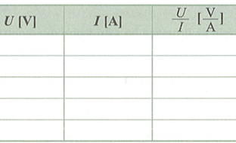
OHMOV ZAKON
Kolikšen je upor upornika?

Slide 3
OHMOV ZAKON PRAVI, DA STA NAPETOST IN TOK PREMOSORAZMERNI KOLIČINI. Sorazmernostni koeficient imenujemo električni upor.
napetost = upor ⋅ tok
Znak za električni upor – R
U = R ⋅ I
R = $\frac{U}{I}$
Enota za upor je ohm - 𝛀
𝛀 = $\frac{V}{A}$

Slide 4
Učbenik stran 124 naloga 1 in 2
Tako, da trikrat povečamo napetost.
Napetost vira moramo zmanjšati za 3 V.

